Slide 1

20XX
REPORTING
大数据处理技术与实践：从基础到数据分析可视化
汇报人：陈科民
2024-06-19
https://wenku.baidu.com

Slide 2


20XX
引言
Hadoop、Spark、Flink、MapReduce、Hive介绍
基于MapReduce的数据集分析
数据分析指标与计算方法
数据可视化展示与分析报告
总结与展望
目 录
CATALOGUE

Slide 3

20XX
REPORTING
PART
01
引言

Slide 4

背景与目的
背景
随着互联网、物联网等技术的快速发展，数据量呈现爆炸式增长，大数据已经成为当今时代的重要特征和宝贵资源。
目的
掌握大数据处理技术，高效地进行数据收集、存储、处理和分析，挖掘数据中的价值，为决策提供支持。

Slide 5

大数据处理技术简介
定义
大数据处理技术是指对海量、复杂的数据进行收集、存储、分析、挖掘和应用的技术方法和工具。
特点
包括数据采集、存储、处理和分析等环节，涉及多种技术和工具的综合应用。
重要性
大数据处理技术能够帮助企业更好地了解市场需求、优化产品设计、提高运营效率等，具有广泛的应用前景。

Slide 6
报告结构与内容概述
具体技术
详细阐述大数据的存储技术、分布式计算框架、数据挖掘与机器学习等技术原理和应用场景。
基础概念
实践应用
介绍大数据的定义、特点以及处理技术的核心概念。
通过案例分析，展示大数据处理技术在各个领域中的实际应用效果。
03
02
04
报告结构
数据分析可视化
本报告将从大数据处理技术的基础概念入手，逐步深入到具体技术、实践应用以及数据分析可视化等方面。
介绍数据可视化的基本原理和常用工具，以及如何通过可视化手段更好地呈现和分析大数据。
01
05

Slide 7
20XX
REPORTING
PART
02
Hadoop、Spark、Flink、MapReduce、Hive介绍

Slide 8

Hadoop
Hadoop是一个由Apache基金会所开发的分布式系统基础架构，它允许用户在不了解分布式底层细节的情况下开发分布式程序。
Hadoop的核心组件包括Hadoop Distributed File System (HDFS)和MapReduce，前者提供高容错性的系统来存储数据，后者则用于大规模数据集的并行处理。
Hadoop还提供了许多其他工具和功能，如Hive用于数据仓库基础设施，Pig用于高级数据流语言和执行框架，以及HBase用于分布式、可扩展的大数据存储。

Slide 9

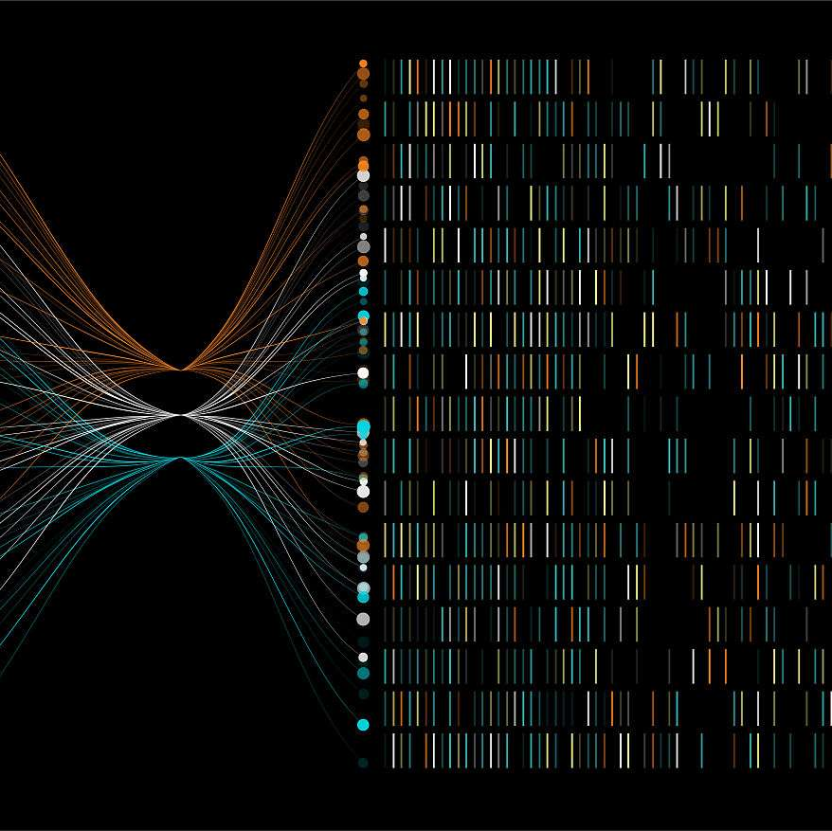
Spark
Apache Spark是专为大规模数据处理而设计的快速通用的计算引擎，它提供了内存中的分布式计算，从而大大提高了数据处理速度。
Spark支持多种数据源和数据格式，包括批处理、交互式查询、实时流处理、机器学习和图形处理。
Spark的主要特点包括易用性、通用性、容错性、内存计算以及与其他大数据工具的集成能力。

Slide 10

Flink
01
Apache Flink是一个开源流处理框架，其核心是用Java和Scala编写的分布式流数据流引擎。
02
Flink提供了数据并行和流水线方式的数据处理，支持事件时间处理和状态管理，适用于实时数据流处理和批处理场景。
03
Flink的主要优势包括低延迟、高吞吐、容错性以及灵活的窗口操作。

Slide 11
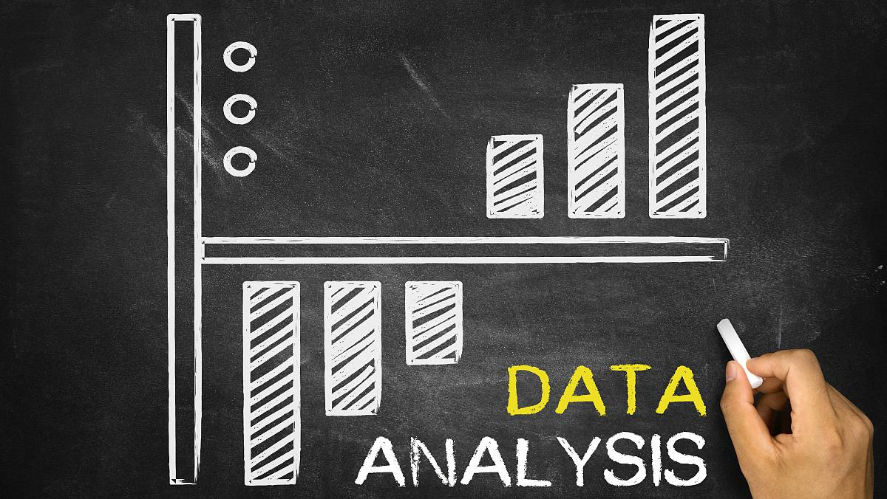


MapReduce
01
02
03
MapReduce是一种编程模型，用于大规模数据集的并行运算。它借用了函数式编程语言中的"Map（映射）"和"Reduce（归约）"概念。
MapReduce框架将任务划分为两个阶段：Map阶段和Reduce阶段。在Map阶段，框架将输入数据划分为多个分片，每个分片由一个Map任务处理；在Reduce阶段，框架对Map任务的输出进行归约操作，生成最终结果。
MapReduce的优势在于其简单性、可扩展性以及容错性，使得大规模数据处理变得更加容易和高效。

Slide 12

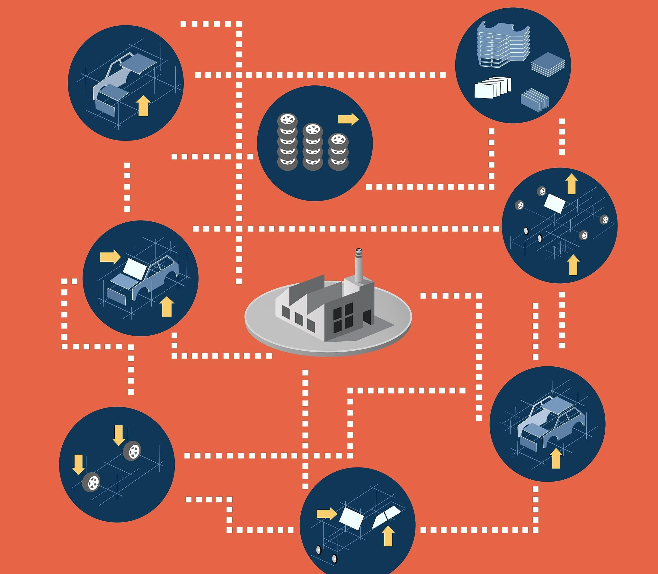

Hive
Hive是基于Hadoop的一个数据仓库工具，可以将结构化的数据文件映射为一张数据库表，并提供简单的SQL查询功能。
Hive支持多种数据格式和存储方式，包括文本文件、SequenceFile、ORCFile以及Parquet等。它还提供了丰富的SQL函数和自定义函数功能，方便用户进行数据分析和处理。
Hive的主要优势在于其易用性、可扩展性以及与其他Hadoop生态系统中组件的集成能力。通过Hive，用户可以更加便捷地进行数据分析和可视化操作。

Slide 13
20XX
REPORTING
PART
03
基于MapReduce的数据集分析

Slide 14


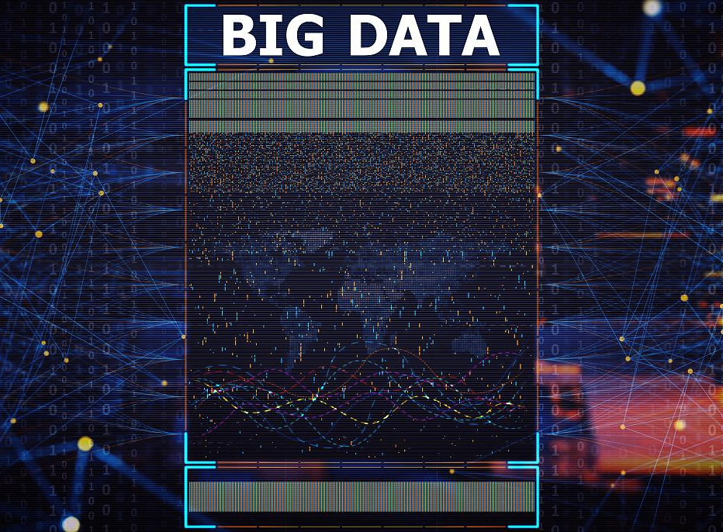

数据集背景与预处理
数据来源
数据清洗
某电商平台的优惠卷使用情况
去除重复、无效或错误数据，保证数据质量。
数据格式转换
数据分区
将数据转换为适合MapReduce处理的格式，如键值对等。
为了提高处理效率，可以将大数据集分割成小块，分别进行处理。

Slide 15

分析目标与意义
分析目标
01
根据业务需求，确定数据集分析的具体目标，如统计词频、计算平均值、查找最大值等。
业务价值
02
MapReduce处理大数据集可以挖掘出隐藏在数据中的价值，为企业决策提供支持。
技术挑战
03
处理大数据集时，需要解决数据存储、计算效率、容错性等技术问题。

Slide 16
MapReduce实现数据集分析流程
配置作业参数：设置MapReduce作业的相关参数，如输入/输出路径、Mapper和Reducer类等。
编写Reducer函数：该函数负责接收Mapper输出的键值对，并进行归约处理，最终输出结果。
提交并运行作业：将配置好的MapReduce作业提交到集群中运行，并监控作业进度和结果。
03
编写Mapper函数：该函数负责处理输入数据，并生成一系列键值对作为中间结果。
02
04
结果分析与可视化：对MapReduce作业的输出结果进行分析和可视化展示，以便更好地理解数据并做出决策。
01
05

Slide 17
20XX
REPORTING
PART
04
数据分析指标与计算方法

Slide 18
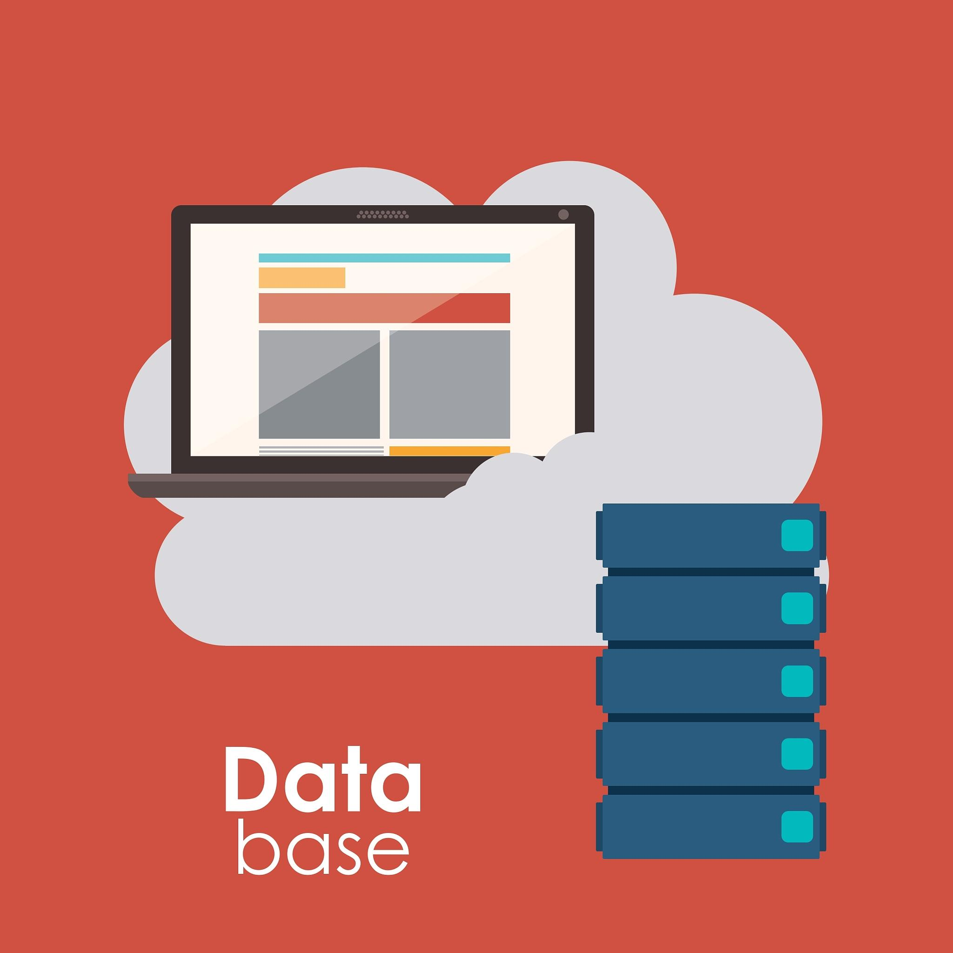
平均每个顾客使用优惠券的次数
定义
计算公式
指在一定时间范围内，每个顾客平均使用的优惠券次数。
总使用优惠券次数 / 总顾客数量。
意义
注意事项
反映顾客对优惠券的接受程度和使用频率，有助于评估优惠券策略的有效性。
在计算时，需要考虑优惠券的使用是否有限制条件，如使用时间、使用门槛等。

Slide 19

平均使用优惠券的比例
定义
计算公式
指在一定时间范围内，使用优惠券的顾客数量占总顾客数量的比例。
使用优惠券的顾客数量 / 总顾客数量 * 100%。
意义
注意事项
反映优惠券对顾客的吸引力以及顾客使用优惠券的意愿。
在计算时，需要确保数据的准确性和完整性，避免出现偏差。

Slide 20

平均使用优惠券的时间间隔
定义
计算公式
指顾客两次使用优惠券之间的平均时间间隔。
总时间间隔 / 使用优惠券的次数。
意义
注意事项
反映顾客使用优惠券的频率和周期性，有助于优化优惠券的发放策略。
在计算时，需要考虑顾客使用优惠券的时间点，确保时间间隔的准确性。

Slide 21
平均每个顾客收到的优惠券数量
定义
计算公式
指在一定时间范围内，每个顾客平均收到的优惠券数量。
总优惠券数量 / 总顾客数量。
意义
注意事项
反映优惠券的发放量和覆盖范围，有助于评估优惠券策略的执行情况。
在计算时，需要考虑优惠券的发放方式和渠道，确保数据的可靠性。

Slide 22
平均每个顾客收到但未使用的优惠券次数
总未使用优惠券次数 / 总顾客数量。
在计算时，需要确保数据的真实性和客观性，避免出现误导性的结果。同时，还需要结合其他指标进行综合分析，以得出更准确的结论。
定义
计算公式
意义
注意事项
指在一定时间范围内，每个顾客平均收到但未使用的优惠券次数。
反映顾客对优惠券的接受程度和满意度，有助于发现优惠券策略存在的问题和改进方向。

Slide 23
20XX
REPORTING
PART
05
数据可视化展示与分析报告

Slide 24

数据可视化技术与方法
数据可视化技术概述
介绍数据可视化的基本概念、发展历程以及主要技术，包括图表可视化、三维可视化、动画与交互技术等。
常用数据可视化工具
列举并比较几种流行的数据可视化工具，如Tableau、Power BI、Echarts等，分析其优缺点及适用场景。
数据可视化设计原则
阐述数据可视化设计的基本原则，包括直观性、一致性、清晰性和美观性等，以指导实际操作。

Slide 25

可视化结果展示与分析
数据可视化作品展示
通过具体案例，展示不同类型数据的可视化效果，如图表、图像、动画等，突显数据可视化的魅力。
可视化结果分析
针对所展示的可视化作品，进行深入分析，挖掘数据背后的规律和趋势，为决策提供有力支持。
可视化结果的交互与探索
介绍如何通过交互功能，让用户更好地理解和探索数据，提升数据可视化的实用价值。

Slide 26
结论与建议
数据可视化的价值总结
概括数据可视化在大数据分析中的重要性和作用，强调其对决策支持的积极意义。
对未来数据可视化的展望
预测数据可视化技术的未来发展趋势，探讨其在新兴领域的应用前景。
提高数据可视化效果的建议
针对当前数据可视化实践中存在的问题，提出改进建议和优化方案，以提升数据可视化的质量和效果。

Slide 27
20XX
REPORTING
PART
06
总结与展望

Slide 28
项目成果总结
成功构建了大数据处理平台
实现了海量数据的快速处理
通过集成多种大数据处理工具和框架，构建了一个高效、可扩展的大数据处理平台，为后续的数据分析和可视化工作提供了强大的支持。
利用分布式计算、并行处理等技术手段，实现了对海量数据的快速处理和分析，提高了数据处理效率。
完成了多维度的数据分析
实现了数据可视化展示
通过对数据的深入挖掘和分析，发现了隐藏在数据中的价值信息，为企业的决策提供了有力的数据支持。
通过数据可视化技术，将复杂的数据以直观、易懂的方式呈现出来，便于用户理解和使用。

Slide 29

存在的问题与改进方向
01
数据质量问题
在数据处理过程中，发现部分数据存在缺失、异常等问题，影响了数据分析的准确性。未来需要加强对数据质量的监控和清洗工作，提高数据质量。
02
算法优化需求
在处理海量数据时，部分算法的性能和效率有待提升。未来需要针对具体场景对算法进行优化和改进，提高数据处理速度和准确性。
03
系统稳定性问题
在大数据处理过程中，系统的稳定性至关重要。未来需要加强对系统的监控和维护，确保系统的稳定运行。

Slide 30
大数据处理技术未来发展趋势
云计算与大数据的深度融合：随着云计算技术的不断发展，未来大数据处理技术将与云计算更加紧密地结合，实现更高效、更灵活的数据处理和分析能力。
人工智能与大数据的结合：人工智能技术将在大数据处理中发挥越来越重要的作用，通过智能算法和模型对数据进行深入挖掘和分析，发现更多有价值的信息。
数据安全与隐私保护：随着大数据技术的广泛应用，数据安全和隐私保护问题也日益凸显。未来大数据处理技术将更加注重数据的安全性和隐私保护，确保用户数据的安全和合法使用。
跨领域数据融合与应用：未来大数据处理技术将更加注重跨领域数据的融合与应用，通过整合不同领域的数据资源，发现新的价值和应用场景。

Slide 31

20XX
REPORTING
THANKS
感谢观看
https://wenku.baidu.com

